Slide 1
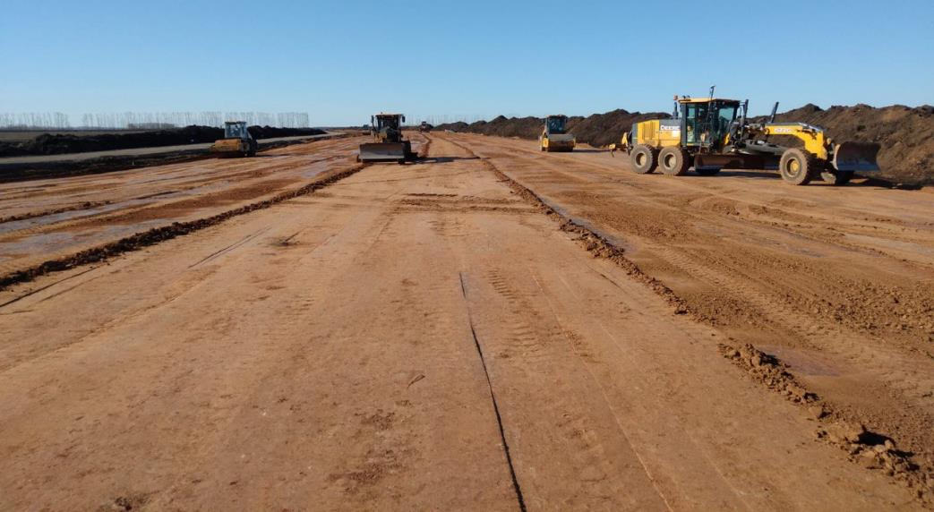
Усиление слабых грунтов основания «щебеночными сваями» и выполнение мероприятий противокарстовой защиты, на примере строительства участков автомагистралей М-7 и М-12
Мелентьев Алексей Сергеевич
Руководитель отдела геотехники
Акулова Юлия Николаевна
Инженер-геотехник
Санкт-Петербург
2023

Slide 2
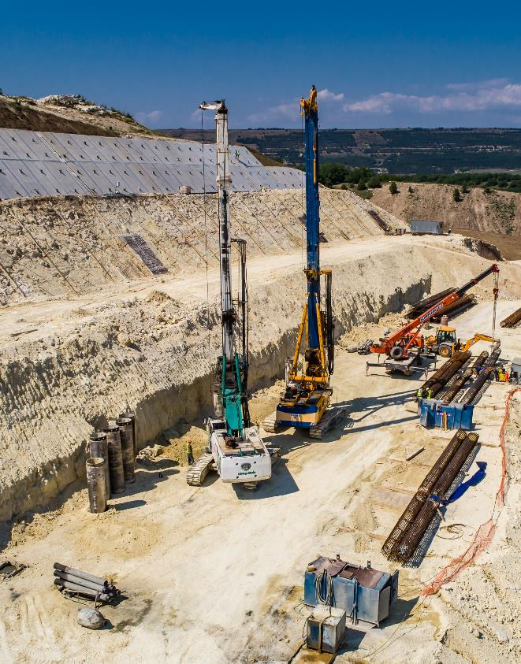
О компании
«ГЕОИЗОЛ Проект» специализируется
на геотехническом проектировании.
Создана в 2009 году в составе Группы компаний «ГЕОИЗОЛ».
Компания стала основоположником направления «Инженерная защита территории» в России.
С 2013 года это одно из основных направлений работы.
Разработано около 700 проектов.
Все они прошли экспертизу и были приняты заказчиком.

Slide 3
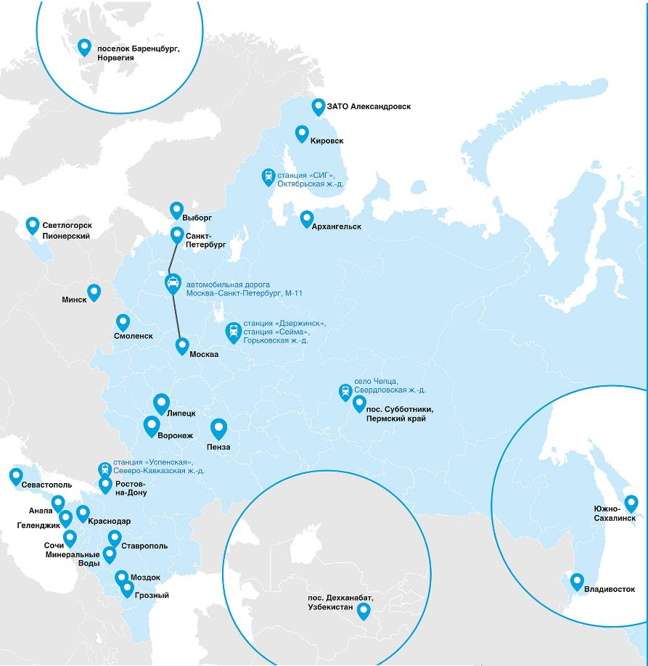
О компании
География проектов объединяет все регионы России и многие страны ближнего зарубежья.
Проектируем в любых климатических зонах
и на всех формах рельефа,
включая горные территории
и зону вечной мерзлоты.

Slide 4
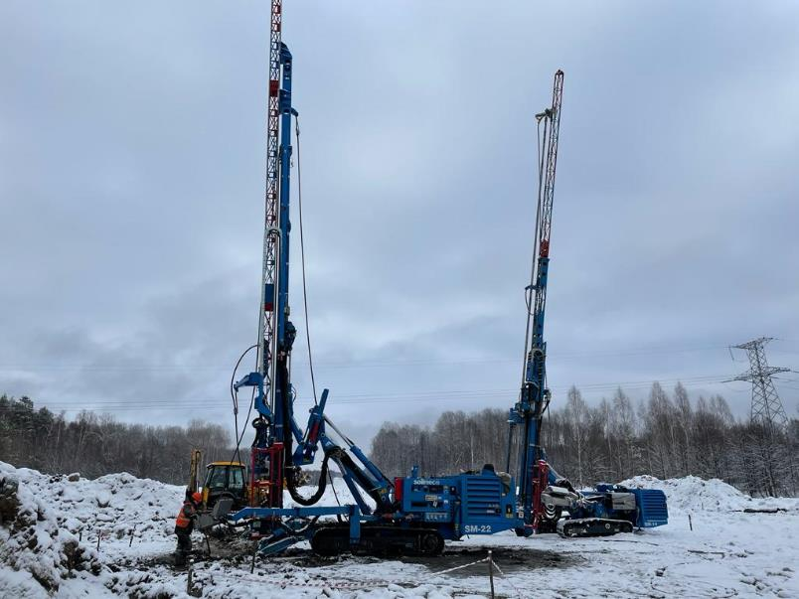
Мероприятия по защите от карстовых процессов участков строящейся автомагистрали М-12 «Москва – Казань»
Мелентьев Алексей Сергеевич
Руководитель отдела геотехники

Slide 5
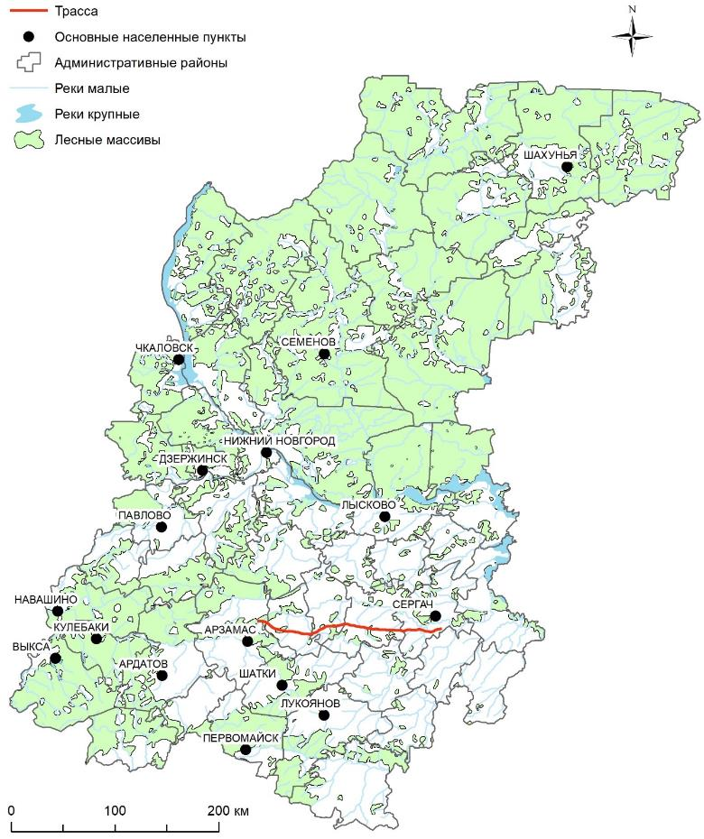
Объект
Строительство скоростной автомобильной дороги Москва – Нижний Новгород – Казань,
5 этап км 347 – км 454,
Нижегородская область.
В административном отношении проектируемый участок расположен в южной части Нижегородской области. Трасса протягивается с запада на восток начинаясь севернее г.
Арзамаса и заканчиваясь несколько южнее г. Сергача.
Разработка комплекса противокарстовых мероприятий,
для защиты полотна автодороги
и опор искусственных сооружений: путепроводов и экодуков (на свайном основании).

Slide 6
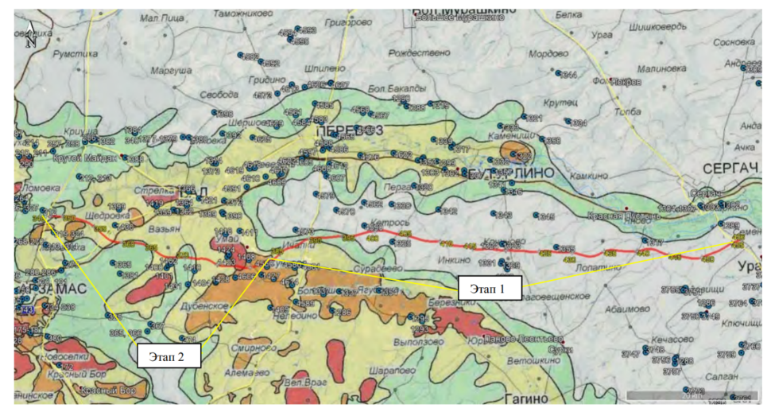
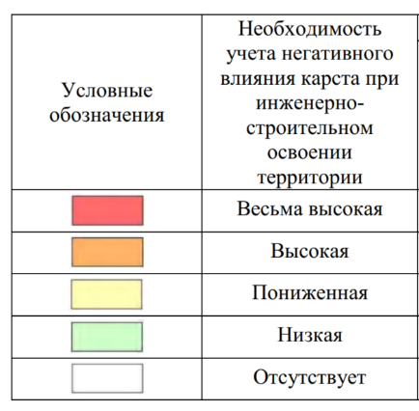
Условия
Территория прохождения трассы характеризуется интенсивным развитием современного карста.
Механизм развития деформаций на земной поверхности преимущественно карстово-суффозионный.

Slide 7
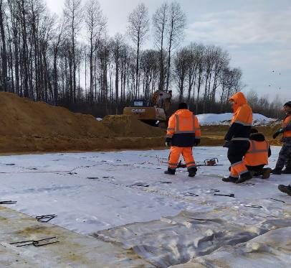
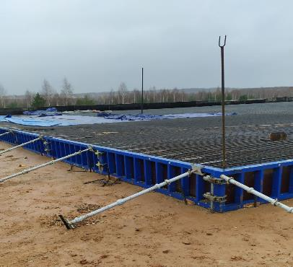
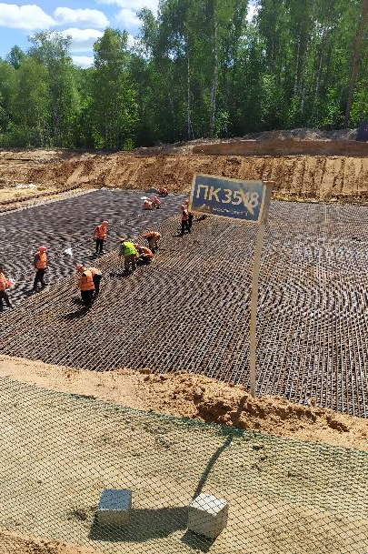
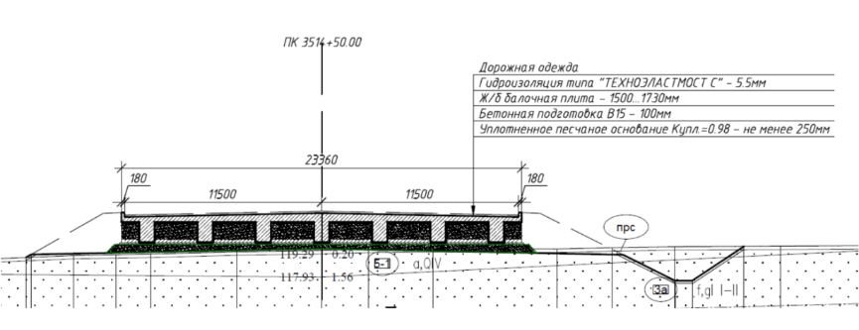
Технические решения
Для защиты земляного полотна от негативного влияния карстовых воронок предусмотрены конструктивные мероприятия в виде армирования дорожного полотна высокопрочным геотекстилем и устройство железобетонных ребристых плит в теле насыпи.

Slide 8
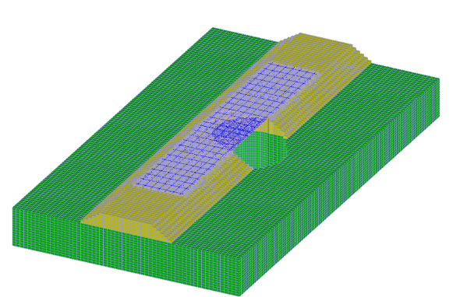
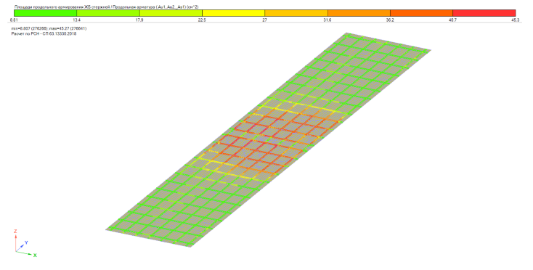
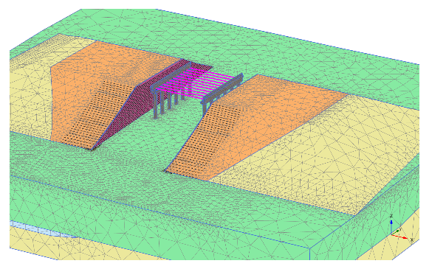
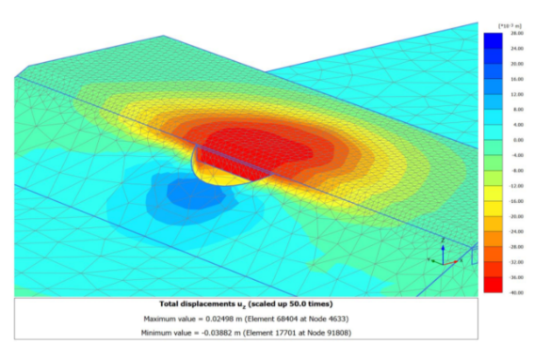
Технические решения
Моделирование карстовых воронок выполняется по методике, которая заключается в освобождении вертикальных связей конечной жесткости (обнуление коэффициента постели и др.) под земляным полотном на область равную величине диаметра расчетной воронки.

Slide 9
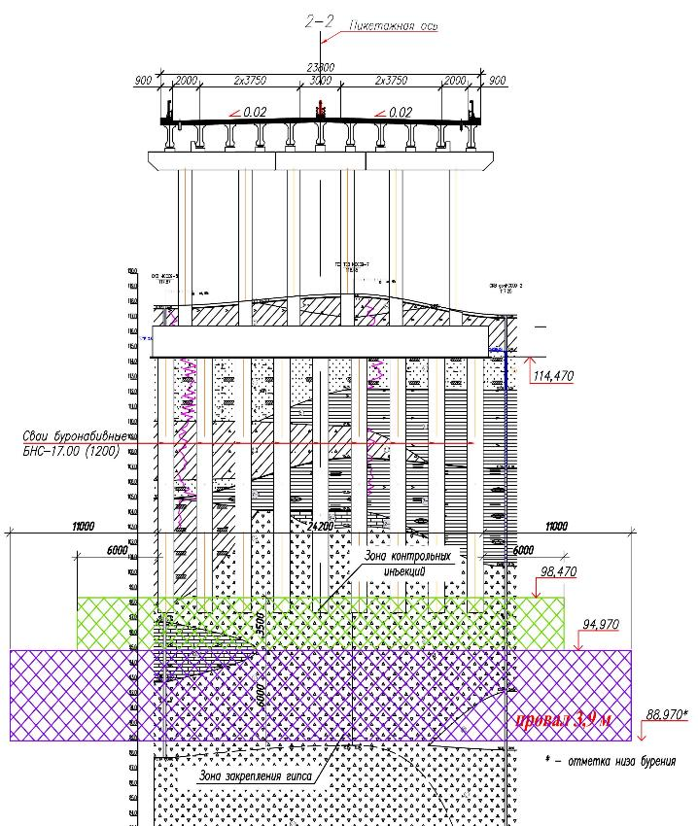
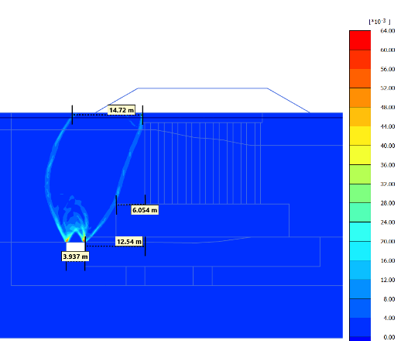
Технические решения
Для защиты искусственных сооружений, в том числе на свайном основании, от негативного влияния карстовых воронок предусматриваются защитные мероприятия в виде инъекции специальных составов
на основе цемента в покровную зону и в зону карстующихся пород.

Slide 10
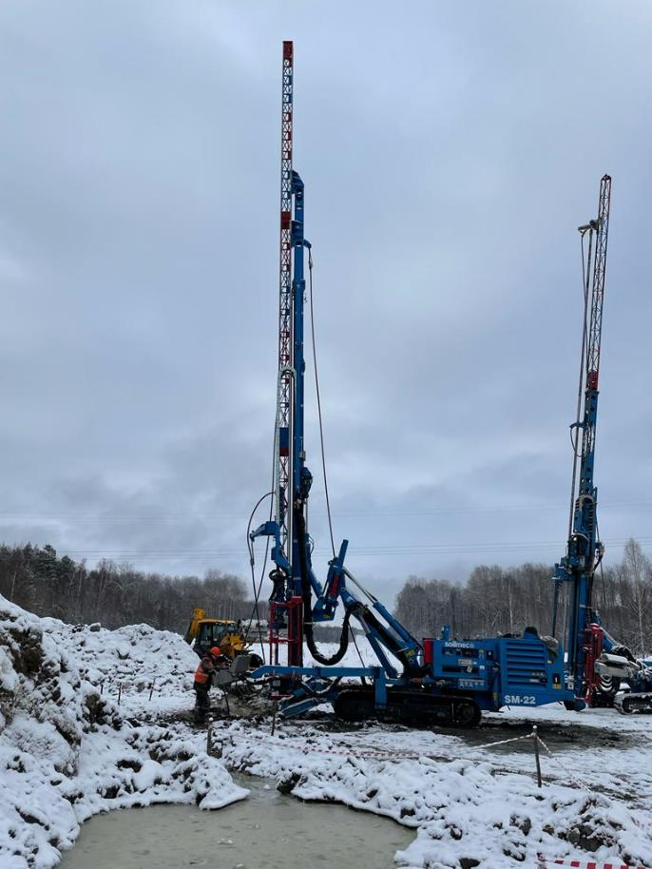
Технические решения
Для выполнения инъектации применялось оборудование Jet Grouting.
Технология сочетает высокую скорость производства работ с надежностью результата.
Учитывая сжатые сроки строительства, такое решение было единственно возможным вариантом.

Slide 11
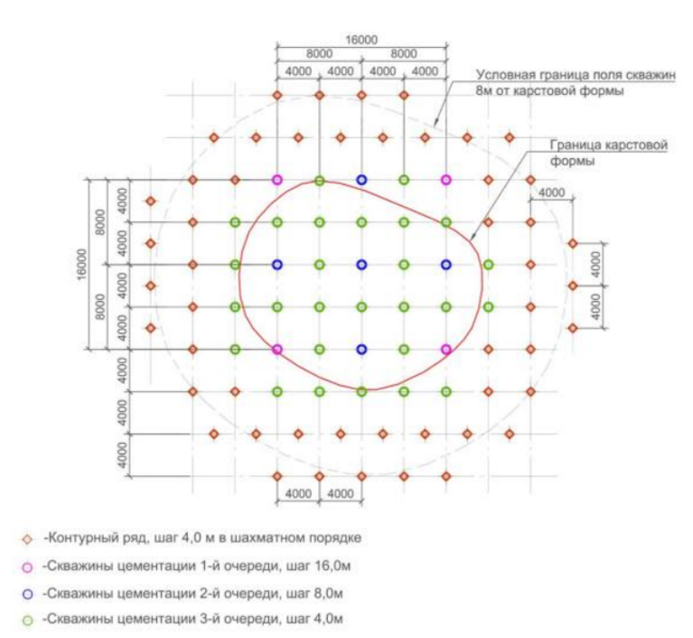
Технология инъектирования
Принципиальная схема
расстановки скважин
Работы по инъектации выполняются в четыре этапа: контурные скважины и три очереди с поэтапным сгущением сетки скважин.
Размер зоны инъецирования грунта определяется для каждого сооружения индивидуально в зависимости от диаметра карстовой воронки.

Slide 12
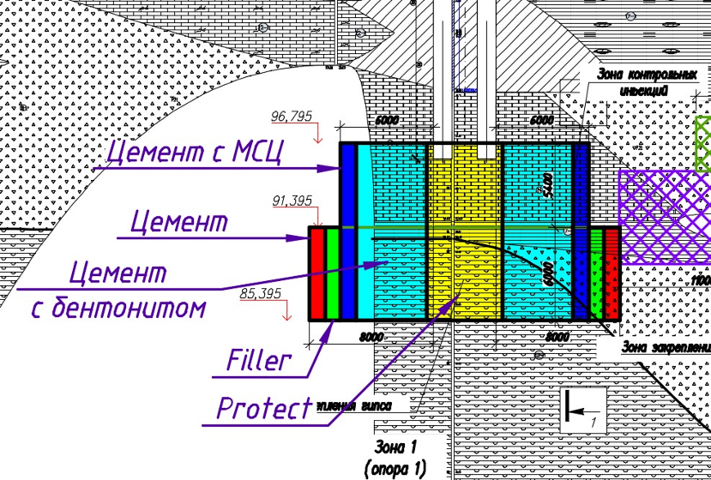
Технология инъектирования
Предусматривается применение нескольких составов тампонажных растворов:
- для контурных скважин растворы с применением материала KARSTstop Filler и на основе портландцемента ПЦ-500-ДО c добавками бентонита;
- для скважин 1-ой очереди раствор на основе материала KARSTstop Protect;
- для скважин 2-ой и 3-ей очереди раствор ПЦ-500-ДО c добавками бентонита и модификатора струйной цементации.

Slide 13
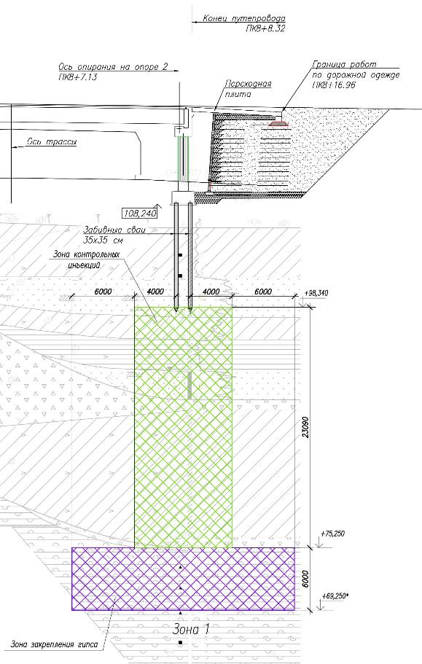
Технология инъектирования
В нижней части инъектирования закрепляются карстующиеся породы.
Зона контрольных инъекций восстанавливает разуплотненную покровную толщу.
Защищаемый объект
Зона контрольных инъекций
(восстановление разуплотненной покровной толщи)
Зона закрепления карстовых пород

Slide 14
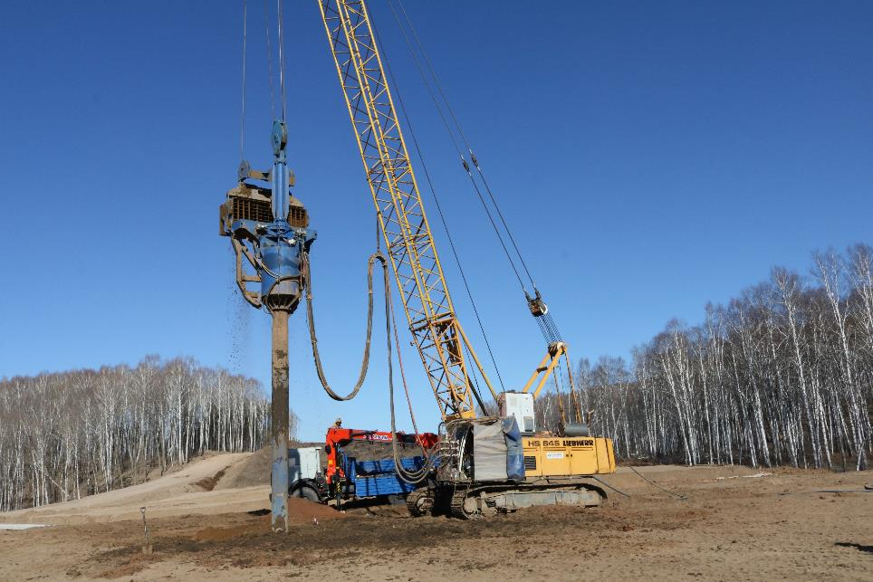
Усиление слабых грунтов основания «щебеночными сваями» на участке строительства дублера автомагистрали М-7 «Волга»
Акулова Юлия Николаевна
Инженер-конструктор

Slide 15
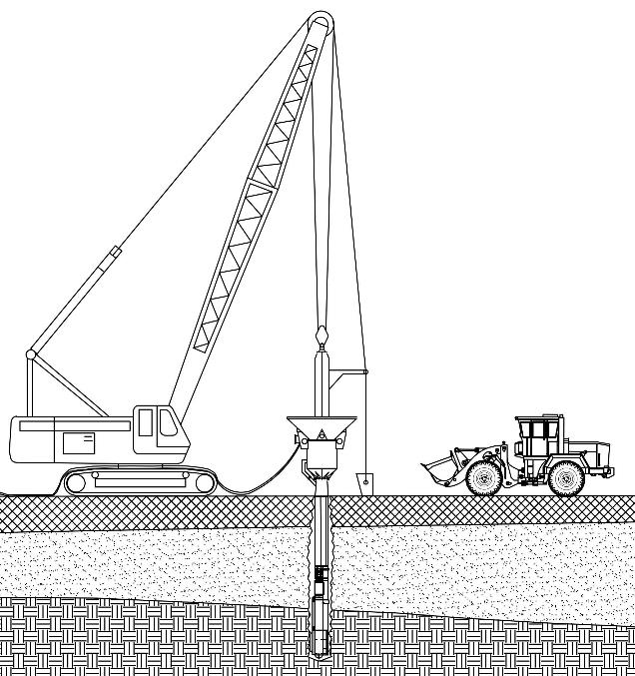
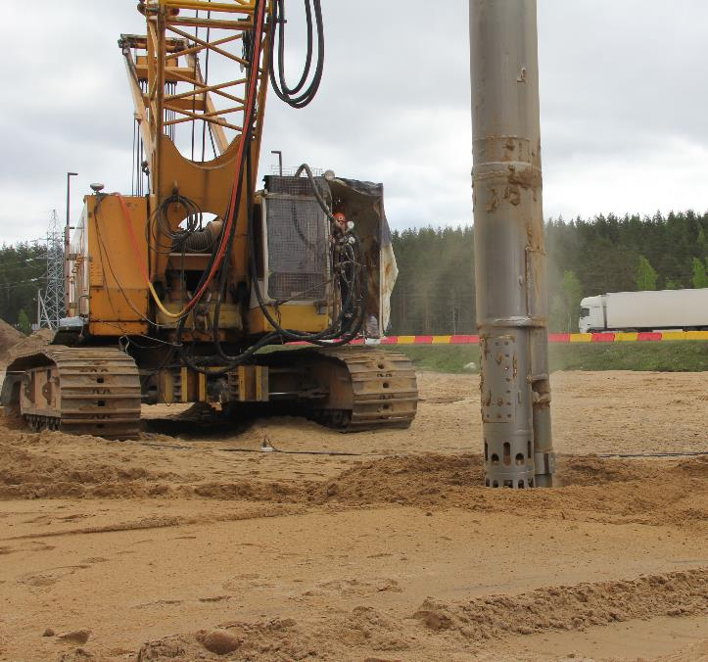
ОПИСАНИЕ ТЕХНОЛОГИИ
«Щебеночные (песчаные) сваи» – представляют собой технологию модификации грунтового массива путем формирования столбов
из инертных материалов методом виброуплотнения.

Slide 16
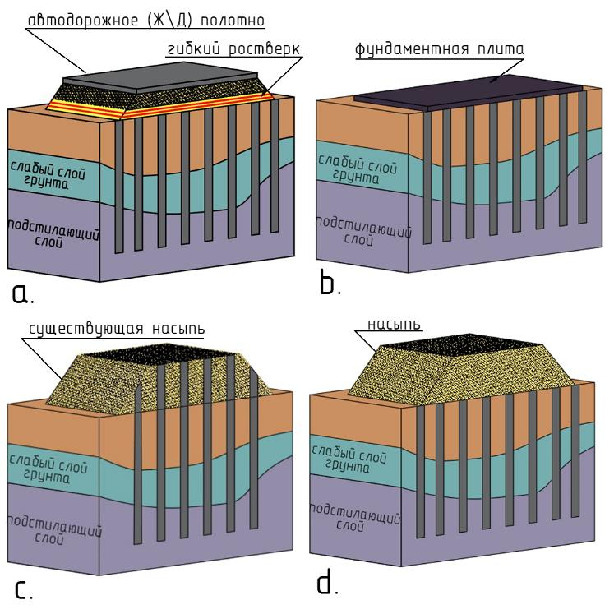
ВАРИАНТЫ ПРИМЕНЕНИЯ «ЩЕБЕНОЧНЫХ СВАЙ»
Модификация грунта
«щебеночными сваями» уменьшает деформации и повышает несущую способность основания.
Варианты применения технологии:
усиление оснований при строительстве железных и автомобильных дорог;
усиление основания под устройство фундаментных плит зданий и сооружений;
усиление существующих насыпей;
усиление оснований при устройстве насыпей.
Для устройства «щебеночных свай» используются различные инертные материалы: щебень, строительный песок, песчано-гравийную смесь, рецикл бетона (щебень из бетона).

Slide 17
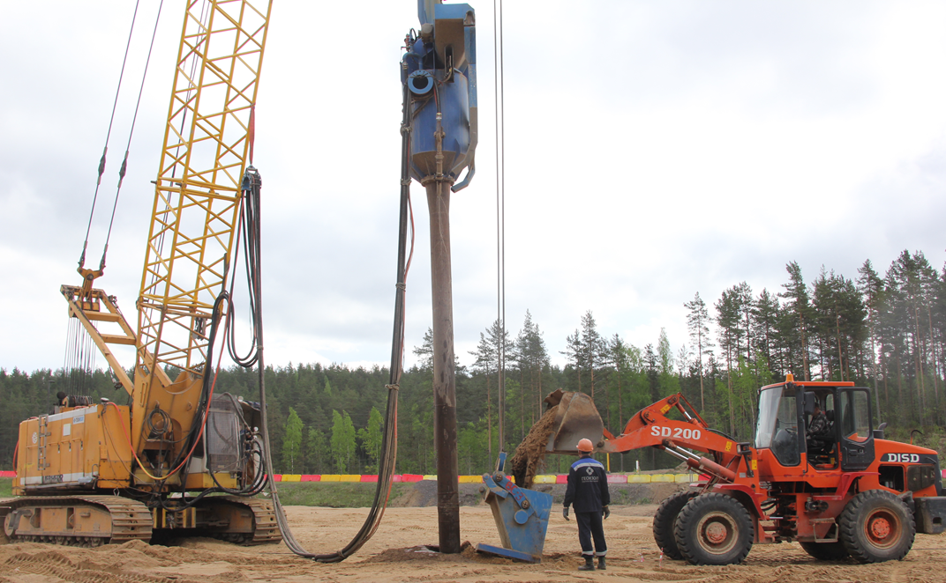
КОМПЛЕКС ОБОРУДОВАНИЯ
Глубинная флотирующая вибросистема (виброфлот).
Кран/экскаватор/буровая установка.
Экскаватор-погрузчик.
Компрессор (электрогенератор).

Slide 18
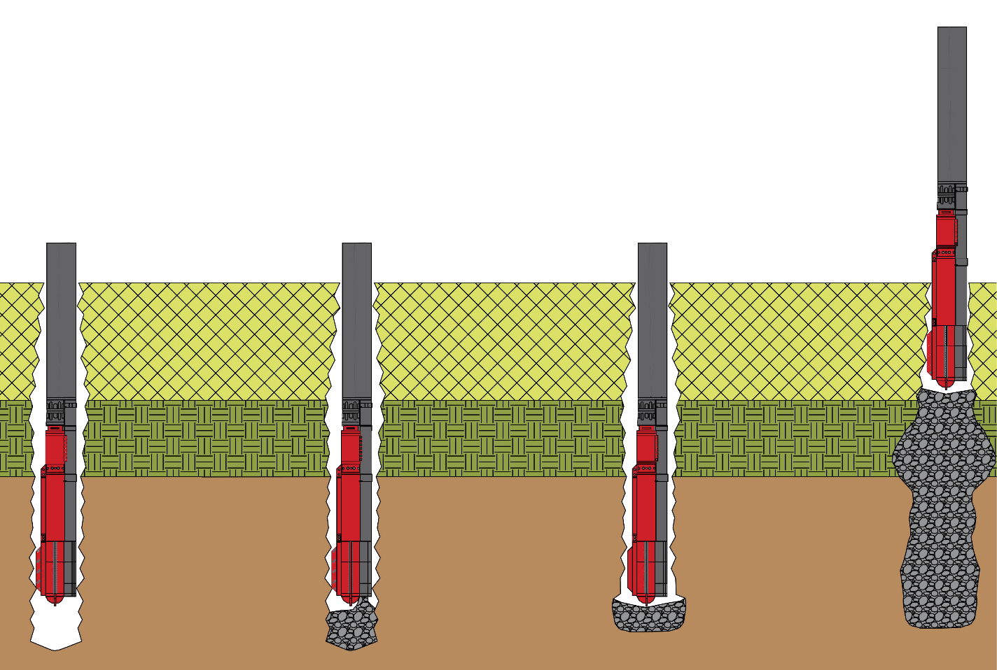
УСТРОЙСТВО «ЩЕБЕНОЧНЫХ СВАЙ» С НИЖНЕЙ ПОДАЧЕЙ ЩЕБНЯ (СУХОЙ СПОСОБ)
a. – Скважина формируется с использованием виброфлота под воздействием вибрации и сжатого воздуха;
b. – инертный материал подается сверху по подводящей трубе, расположенной параллельно виброфлоту, с помощью сжатого воздуха;
c. – виброфлот, опускаясь вниз, посредством вибрации уплотняет инертный материал (диаметр скважины расширяется);
d. – виброфлот поэтапно (один этап уплотнения = одна загрузка бункера инертным материалом) поднимаясь вверх формирует тело сваи.
a.
b.
c.
d.

Slide 19
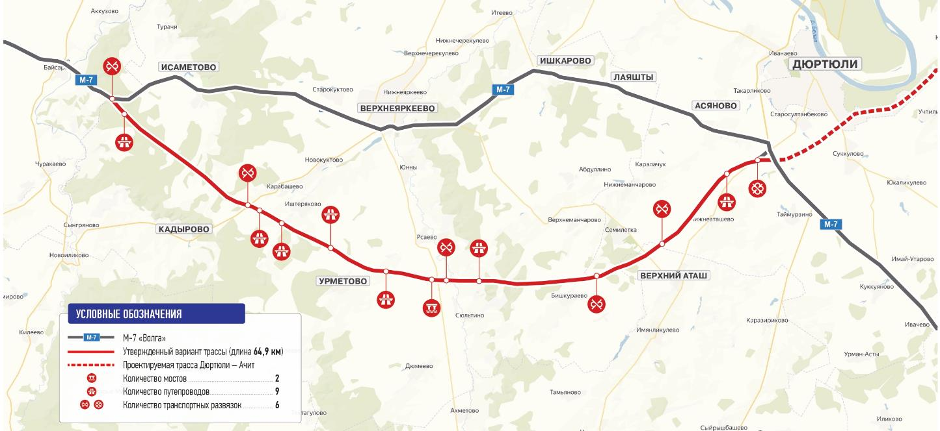
ДУБЛЕР ФЕДЕРАЛЬНОЙ АВТОДОРОГИ М-7 «ВОЛГА», КМ 1169 – КМ 1231
Обход 5 населенных пунктов войдет в состав скоростного маршрута Москва – Казань – Екатеринбург.

Slide 20
ДУБЛЕР ФЕДЕРАЛЬНОЙ АВТОДОРОГИ М-7 «ВОЛГА», КМ 1169 – КМ 1231
Органические и органо-минеральные грунты выявлены на 10 участках
общей протяженностью 972 м.
Принято решение об усилении грунтов сваями из песчано-гравийной смеси (ПГС).

Slide 21
СРАВНЕНИЕ ЗАТРАТ НА ОБЪЕКТЕ-АНАЛОГЕ
По сравнению с технологией Jet Grouting и забивными сваями, затраты на устройство свай из ПГС ниже в 5,2 раза (за счет стоимости применяемых материалов).

Slide 22
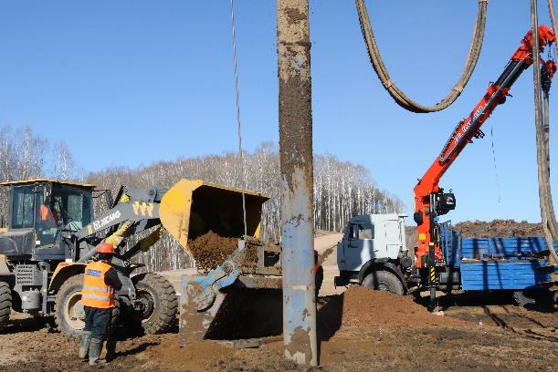
ДУБЛЕР ФЕДЕРАЛЬНОЙ АВТОДОРОГИ М-7 «ВОЛГА», КМ 1169 – КМ 1231
Сваи из ПГС работают как сваи-дрены.
В результате ускоряется процесс консолидации, улучшаются физико-механические и прочностные характеристики грунтового массива.
Максимальная длина столбов из ПГС достигает 14 м. На площадке задействовано 4 виброфлота.

Slide 23
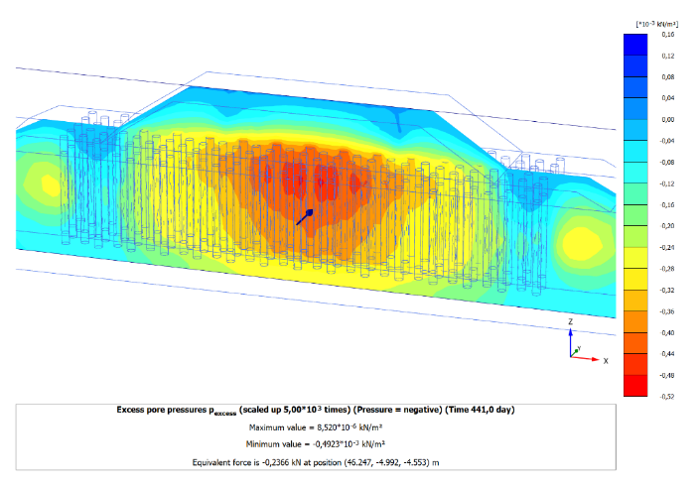
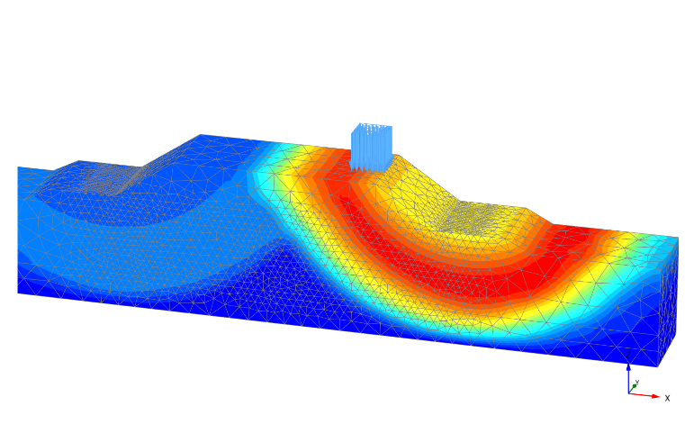
ДУБЛЕР ФЕДЕРАЛЬНОЙ АВТОДОРОГИ М-7 «ВОЛГА», КМ 1169 – КМ 1231
Моделирование свай выполнялось отдельными элементами с учетом характеристик применяемого материала
Применение свай из ПГС сократило срок консолидации со 125 дней до 24 дней и обеспечило требуемый запас коэффициента устойчивости.

Slide 24
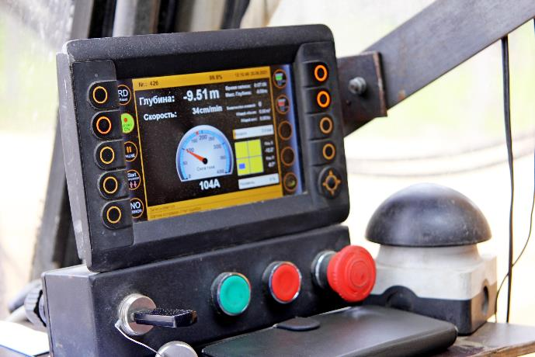
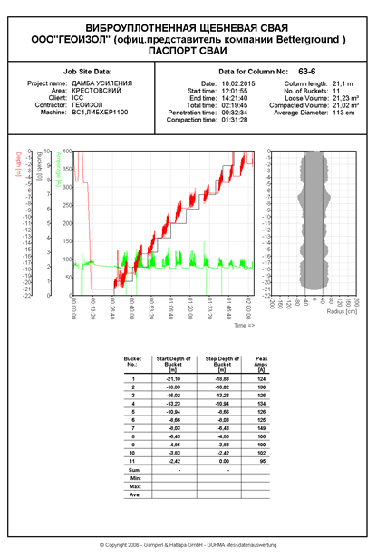
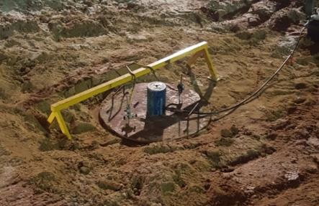
МЕТОДЫ КОНТРОЛЯ
1. Контроль параметров в реальном времени
с оформлением паспорта сваи.
2. Выполнение статического зондирования
и штамповых испытаний после завершения
работ. Испытания фиксируют параметры
массива модифицированного грунта.

Slide 25
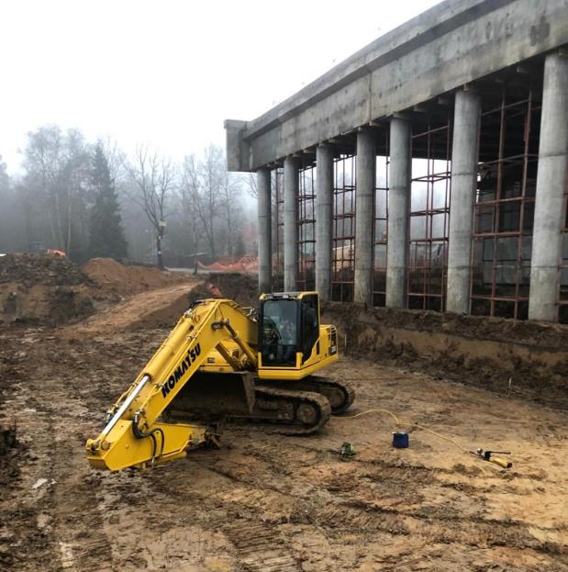
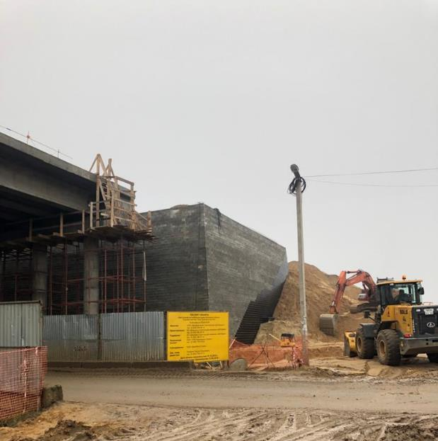
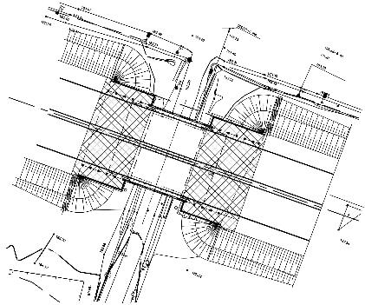
ПУТЕПРОВОД, ПК 524, ЦКАД, ПУСКОВОЙ КОМПЛЕКС №3
Усиление грунтов основания армогрунтовых стен на подходе к путепроводу по основному ходу Центральной кольцевой автомобильной дороги (ЦКАД).
Выполнены «щебеночные сваи» Ø1050 мм длиной 3,8 м, по сетке 1,8х1,7м с применением щебня фракции 5-20 мм.

Slide 26
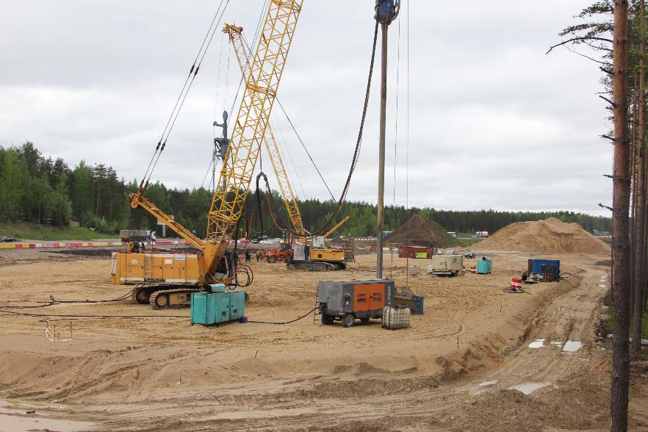
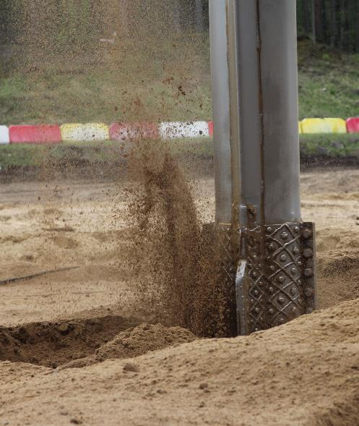
ФЕДЕРАЛЬНАЯ АВТОДОРОГА А-181 «СКАНДИНАВИЯ», КМ 65 – КМ 100
Прохождение заболоченного участка при реконструкции трассы А-181 «Скандинавия» (подэтап 2,3 этапа 2. Ленинградская область).
Снижение затрат за счет замены проектного решения – модификации грунта методом струйной цементации (Jet Grouting) – более экономичной технологией, усилением основания сваями из ПГС.

Slide 27
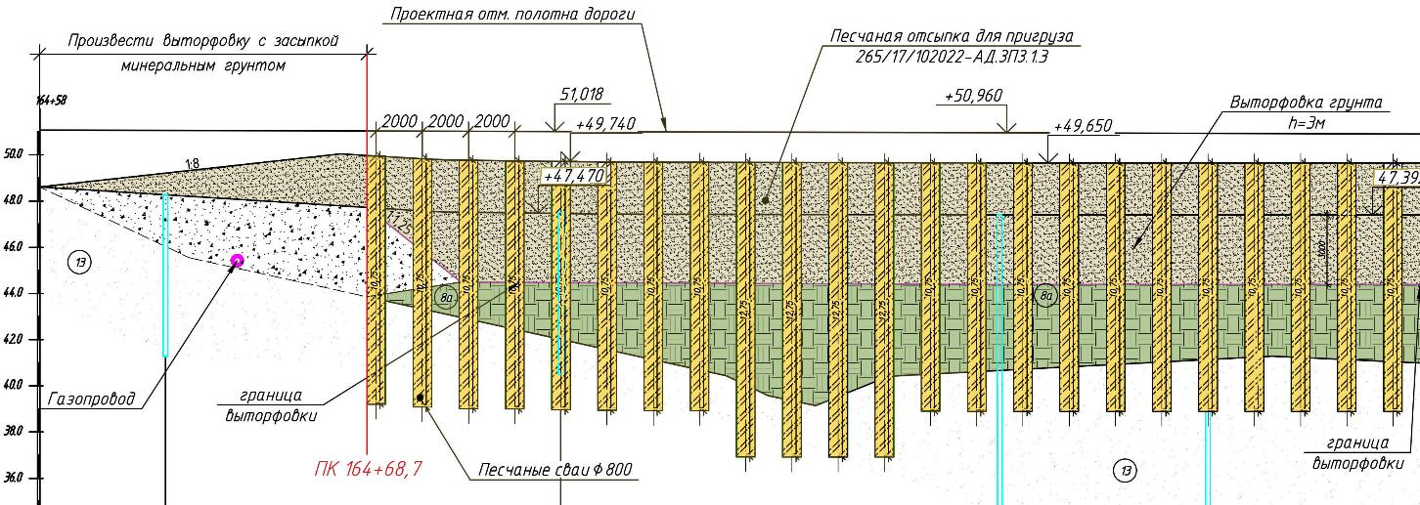
ФЕДЕРАЛЬНАЯ АВТОДОРОГА А-181 «СКАНДИНАВИЯ», КМ 65 – КМ 100
На участке выполнена выторфовка на глубину 3 м с последующей засыпкой песчаным грунтом для пригруза.
Для нижних слоев торфа, залегающих на глубину до 8 м, принято усиление сваям из ПГС длиной от 6 до 16 м с шагом 1,7х2 м.
Объем выполненных работ: 1797 свай 18,5 тыс. пог. м.

Slide 28
Благодарим за внимание!
ООО «ГЕОИЗОЛ»
197046, Санкт-Петербург,
Большая Посадская ул., 12
БЦ «Крюммельхаус»
Телефон: +7 (812) 337 53 13
E-mail: info@geoizol.ru
www.geoizol.ru
ООО «ГЕОИЗОЛ Проект»
197046, Санкт-Петербург,
Большая Посадская ул., 12
БЦ «Крюммельхаус», оф. 312
Телефон: +7 (812) 416 30 28
Телефон: +7 (921) 339 25 76
E-mail: info@geoizolproject.ru
www.geoizolproject.ru
ООО «УМ ГЕОИЗОЛ»
196600, Санкт-Петербург,
Пушкин, Новодеревенскаяул., 17
Телефон: +7 (812) 640 79 93
E-mail: um@geoizol.ru
www.geoizol.ru
ООО «Пушкинский машиностроительный завод»
196600, Санкт-Петербург,
Пушкин, Новодеревенскаяул., 17
Телефон: +7 (812) 640 79 95
E-mail: pmz@geoizol.ru
www.pmzspb.ru
Мы в соцсетях
@geoizolproject

